Slide 1
Організація безготівкових розрахунків

Slide 2
Питання лекції:
Сутність розрахункових відносин. Принципи організації та класифікація безготівкових розрахунків в Україні
Види банківських рахунків
Характеристика окремих форм безготівкових розрахунків в Україні та світі

Slide 3
1. Сутність розрахункових відносин. Принципи організації та класифікація безготівкових розрахунків в Україні
Розрахунки представляють собою відносини, що виникають між підприємствами і організаціями в процесі реалізації, розподілу та перерозподілу суспільного продукту на підставі здійснення статутної діяльності. Розрахунки базуються на переміщенні товарів у відповідності до укладених договорів.

Slide 4
Розрахунки охоплюють дві сфери грошового обороту: готівкову і безготівкову.
Готівкові кошти обслуговують рух доходів і витрат населення, приватних громадян, що займаються індивідуальною трудовою діяльністю, приватних підприємців.
Безготівкові розрахунки використовуються між підприємствами, установами, організаціями та все більшою мірою населенням.

Slide 6
Зміни в законодавчому забезпеченні розрахунково-платіжних операцій, що відбулись останнім часом, ілюструють осучаснення та розвиток платіжних інструментів, що дозволяє виділити такі передумови їх впровадження:
необхідність адаптації ринку банківських послуг до європейського законодавства (наприклад, адаптації до Другої платіжної директиви (PSD2) та Директиви з електронних грошей (EMD);
подальша орієнтація при наданні банком платіжних послуг на клієнтів;
розвиток фінтеху та інновацій у фінансовому секторі;
необхідність у забезпеченні належного рівня фінансової безпеки як клієнта, так і банку, особливо в умовах воєнного часу;
потреба у реалізації концепції відкритого банкінгу та потреба у формуванні єдиної платіжної еко-системи (що представляє собою об’єднання надавачів платіжних послуг і створення єдиної технологічної платформи).

Slide 7
Нормативно-правове забезпечення розрахункових операцій банків регламентується такими документами:
Господарський кодекс України,
ЗУ «Про національний банк України»,
ЗУ «Про банки та банківську діяльність»,
ЗУ "Про платіжні системи та переказ коштів в Україні",
Постанова НБУ «Про затвердження Інструкції про безготівкові розрахунки в національній валюті користувачів платіжних послуг від 29 липня 2022 року».

Slide 10
ЗАКОН УКРАЇНИ «Про платіжні послуги». Документ 1591-IX, чинний, поточна редакція — Редакція від 01.02.2023, підстава - 2888-IX
Стаття 3. Грошові кошти в Україні
1. Грошові кошти існують в Україні у готівковій (формі грошових знаків) та безготівковій (формі записів на рахунках) формах.
2. Грошові кошти для цілей цього Закону включають також електронні гроші та цифрові гроші у випадках, передбачених цим Законом.
Електронні гроші та цифрові гроші існують лише в безготівковій формі.

Slide 11
Згідно зі ст. 1 Закону України "Про банки і банківську діяльність" використовується поняття «розрахункові банківські операції», під яким розуміють «рух грошей на банківських рахунках, здійснюваний згідно з розпорядженням клієнтів або в результаті дій, які в рамках закону призвели до зміни права власності на активи» [Закон України "Про банки і банківську діяльність ].

Slide 12
Безготівкові розрахунки − перерахування коштів із рахунків платників на рахунки отримувачів, а також перерахування надавачами платіжних послуг коштів, унесених платниками готівкою, на рахунки отримувачів (Про затвердження Інструкції про безготівкові розрахунки в національній валюті користувачів платіжних послуг від 29 липня 2022 року)

Slide 13
Основні принципи організації безготівкових розрахунків є наступними:
розрахунки здійснюються лише через банківські рахунки, відкриті клієнтам для зберігання та переказу коштів;
платежі за рахунками повинні здійснюватися за розпорядженням власників коштів у порядку встановленої ними черговості та в межах залишків коштів на рахунку платника;

Slide 14
3) суб’єкти ринку мають свободу вибору форм безготівкових розрахунків; банк є лише посередником у платежах;
4) момент платежу може бути максимально зближений з виникненням боргового зобов’язання; суб’єкти господарювання мають право вибору банку відкриття свого рахунку.

Slide 15
Принципи безготівкових розрахунків доповнюються низкою вимог:
грошові розрахунки у внутрішньому господарському обороті здійснюються лише у національній валюті;
кошти списуються з рахунку за розпорядженням його власника (крім випадків, передбачених законодавством щодо безперечного стягнення коштів або безакцептного списання);
розрахункові документи приймаються банком до виконання лише межах наявних на рахунку клієнта коштів;
платежі одного клієнта за рахунок інших не допускаються за винятком випадків поступки вимоги та переведення боргу;
кошти суб’єктів господарювання підлягають обов’язковому зберіганню у банку, крім залишків готівки у тому касах.

Slide 16
Переваги безготівкових розрахунків
посилення прозорості фінансово-господарської діяльності підприємства та легкість державного фінансового контролю;
економія на емісії готівки, що зменшує витрати на обслуговування грошового обігу;
безпека бізнесу та захист від підробки грошових знаків;
висока оперативність проведення платіжних операцій;
можливість збільшення доходів банківської установи за рахунок комісійних;
незалежність здійснення безготівкових операцій від країни;
скорочення тіньових операцій, що в цілому позитивно впливатиме на доходи державного бюджету.

Slide 18
Найбільш поширеними ознаками безготівкових розрахунків, яку виділяє переважна більшість науковців [А. М. Поддерьогін; Г.Г. Кірейцев, Н. Демчук, І. Довгань ], є такі:
за місцем здійснення платежу (міські, міжміські та міжнародні);
за сферою (міжгосподарські, міжбанківські та міжнародні);
за забезпеченням (забезпечені і незабезпечені). Додатково І. Демчук та О. Довгань до цієї класифікаційної групи відносять депоновані безготівкові розрахунки;
за операціями, що обслуговуються (товарні і нетоварні). Товарні операції передбачають розрахунки за конкретний товар, роботу, послугу, продукцію Нетоварні – розрахунки за фінансовими зобов’язаннями. Деякі вчені до цієї групи додатково включають розрахунки за послуги, хоча вважаємо за доцільне їх включити до товарних операцій;
за способом реалізації угод: прямі розрахунки (здійснюються без залучення посередників) та непрямі розрахунки (або транзитні, що передбачають участь посередників);
за формами (документарні та недокументарні операції);
за платіжними інструментами (платіжні інструкції; електронні гроші; платіжні (емісійні) інструменти; документарні інструменти).

Slide 19
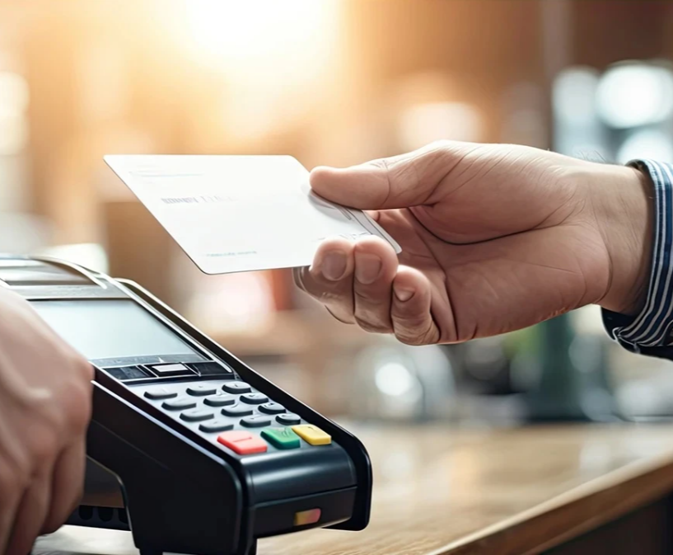

Slide 20
2. Види банківських рахунків
Форма безготівкових розрахунків – це регламентований державою документообіг розрахункових документів певної форми при здійсненні платежів між суб’єктами господарювання.
Передумовою існування різних форм розрахунків є можливість відкриття та ведення операцій за рахунками юридичних і фізичних осіб в установах банків.

Slide 21
Поточні рахунки відкриваються підприємствам усіх видів та форм власності, а також їх відокремленим підрозділам для зберігання грошових коштів та здійснення усіх видів банківських операцій відповідно до чинного законодавства України.
Бюджетні рахунки відкриваються підприємствам (їх відокремленим підрозділам), яким виділяються кошти за рахунок державного або місцевого бюджету для цільового їх використання

Slide 22
Кредитні рахунки відкриваються на договірній основі як юридичним, так і фізичним особам в будь-якій установі банку, яка має право видавати кредити з дотриманням вимог чинного законодавства.
Депозитні рахунки підприємствам та їх відокремленим підрозділам відкриваються на підставі укладеного депозитного договору між власником рахунку та установою банку на визначений у договорі строк.

Slide 24
3. Характеристика окремих форм безготівкових розрахунків в Україн та світі

Slide 25
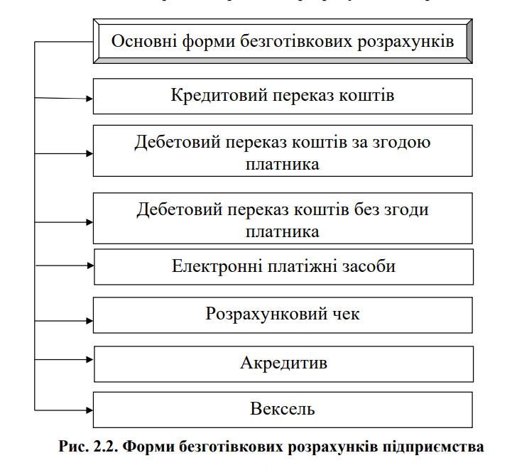
Notes:
Рис. 1. Класифікація безготівкових розрахунків

Slide 26
Платіжна інструкція - розпорядження ініціатора надавачу платіжних послуг щодо виконання платіжної операції;
Платіжна операція - будь-яке внесення, переказ або зняття коштів незалежно від правовідносин між платником і отримувачем, які є підставою для цього.
Ініціатор — особа, яка на законних підставах ініціює платіжну операцію. Така особа формує та/або подає відповідну платіжну інструкцію, в т. ч. із застосуванням платіжного інструменту. До ініціаторів належать платник, отримувач, стягувач, обтяжувач.
Надавач платіжних послуг — це банк, у якому відкритий рахунок платника/отримувача/стягувача для виконання платіжних операцій. Надавачами платіжних послуг є банки та небанківські надавачі платіжних послуг (п. 6 Інструкції № 163).

Slide 27
Кредитовий переказ - платіжна операція з рахунку платника на підставі платіжної інструкції, наданої платником або надавачем послуг з ініціювання платіжних операцій, за умови отримання згоди платника на виконання платіжної операції, наданої надавачу платіжних послуг платника.
Дебетовий переказ - платіжна операція, переказ коштів з рахунку платника на рахунок отримувача на підставі/відповідно до наданої отримувачем платіжної інструкції, за умови отримання згоди платника на виконання платіжної операції, наданої ним отримувачу, надавачу платіжних послуг отримувача або надавачу платіжних послуг платника

Slide 28
Електронні платіжні засоби є інструментом доступу до рахунку, який використовується для ініціювання переказу коштів з рахунка платника або з відповідного рахунку банку, зокрема для оплати вартості товарів і послуг. При цьому, ініціювання переказу за допомогою електронних платіжних засобів має оформлятися відповідними документами за операціями із застосуванням електронних платіжних засобів (квитанція платіжного термінала).
Електронний платіжний засіб платіжна картка, мобільний платіжний інструмент, інший платіжний інструмент, що виконує функцію засобу ідентифікації, за допомогою якого держатель цього інструменту здійснює платіжні операції з рахунку платника або Банку, а також інші Операції, установлені Договором.

Slide 30
Платіжна інструкція, оформлена платником в електронній або паперовій формі, повинна містити такі обов'язкові реквізити:
1) дату складання і номер;
2) унікальний ідентифікатор платника або найменування/прізвище, власне ім'я, по батькові (за наявності), код платника та номер його рахунку;
3) найменування надавача платіжних послуг платника;
4) суму цифрами та словами;
5) призначення платежу;
6) підпис(и) платника;
7) унікальний ідентифікатор отримувача або найменування/прізвище, власне ім'я, по батькові (за наявності), код отримувача та номер його рахунку;
8) найменування надавача платіжних послуг отримувача.
Платник заповнює обов'язкові реквізити платіжної інструкції, оформленої у паперовій формі, від руки/із застосуванням технічних засобів або надавач платіжних послуг платника за згодою платника заповнює платіжну інструкцію із застосуванням технічних засобів.

Slide 33
Загальні вимоги до платіжних інструкцій:
ініціатор оформлює платіжну інструкцію державною мовою;
в електронній або паперовій формі. Форму, порядок надання платіжної інструкції, засоби дистанційної комунікації для ініціювання платіжних операцій передбачають в умовах договору між користувачем і банком;
із реквізитами, передбаченими в пунктах 37 та 40 Інструкції № 163. Ініціатор може заповнювати реквізити платіжної інструкції латинськими літерами, якщо це дозволяють правила платіжної системи або внутрішні правила банку (п. 9, 10 Інструкції № 163).

Slide 34
Виконання банком платіжної інструкції
Банк виконує платіжні інструкції у тій черговості, як вони надходять (окрім випадків, встановлених законом), винятково у межах залишку коштів, що є на рахунку платника на момент надходження платіжної інструкції (окрім платіжних інструкцій стягувача).
Банк може виконувати платіжні інструкції, використовуючи суми, що надходять на рахунок платника протягом операційного дня (поточні надходження), або за рахунок наданого платникові кредиту, якщо такі умови визначили у відповідному договорі (п. 8 Інструкції № 163).

Slide 35
Надавач платіжних послуг має право відмовити в прийнятті до виконання платіжної інструкції, якщо:
1) обов'язкові реквізити заповнено з порушенням вимог цієї Інструкції та до цієї Інструкції або обов'язкові реквізити, які встановлені правилами платіжної системи/внутрішніми правилами надавача платіжних послуг, заповнено з порушенням вимог щодо їх заповнення, установлених правилами платіжної системи/внутрішніми правилами надавача платіжних послуг;
2) немає супровідних документів, надання яких разом із платіжною інструкцією передбачено законодавством України, цією Інструкцією, або закінчився строк дії цих супровідних документів;
3) платіжну інструкцію подано до надавача платіжних послуг з порушенням законодавства України або не може бути виконано відповідно до законодавства України.
Надавач платіжних послуг у разі відмови в прийнятті наданої ініціатором платіжної інструкції повинен негайно повідомити про це ініціатора із зазначенням причини відмови та посиланням на норми законодавства України (за наявності).

Slide 36
Ініціатор має право відкликати платіжну інструкцію до того, як кошти спишуть із рахунку платника або до настання дати валютування платіжної інструкції. Відкликати платіжну інструкцію можете лише у повній сумі.
Відповідальність:
Платник несе відповідальність перед банком, що його обслуговує, за відповідність інформації, яку він зазначив у платіжній інструкції, суті платіжної операції умовам договору (п. 35 Інструкції № 163).
Банк несе відповідальність перед користувачами за невиконання або неналежне виконання платіжних операцій та умов укладених між ними договорів (п. 36 Інструкції № 163).

Slide 37
Надавач платіжних послуг отримувача зараховує кошти за платіжною операцією на рахунок отримувача лише в разі відповідності інформації, зазначеної в підпункті 1 або в підпункті 2 пункту 22 розділу I цієї Інструкції, тій інформації про отримувача, що зберігається в цього надавача платіжних послуг.
Надавач платіжних послуг отримувача в разі невідповідності номера рахунку та/або коду отримувача має право зупинити проведення платіжної операції на строк до чотирьох робочих днів (у які враховується день зарахування коштів на рахунок до з'ясування надавачем платіжних послуг отримувача) та зарахувати кошти на рахунок до з'ясування для встановлення належного отримувача.

Slide 38
Надавач платіжних послуг платника в платіжній інструкції, оформленій ініціатором у паперовій формі:
1) заповнює реквізити "Дата прийняття до виконання" і "Дата виконання" та засвідчує їх власноручним підписом уповноваженого працівника надавача платіжних послуг платника;
2) проставляє відмітку "Вечірня", якщо платіжна інструкція надійшла до виконання після закінчення операційного часу;
3) робить на її зворотному боці напис про причину відмови у виконанні [з обов'язковим посиланням на норму законодавства України (за наявності), відповідно до якої платіжну інструкцію не може бути виконано, або/та пункт нормативно-правового акта Національного банку, який порушено] та зазначає дату її повернення (це засвідчується власноручним підписом уповноваженого працівника);
4) має право зробити виправлення в платіжній інструкції ініціатора в разі часткового виконання платіжної інструкції стягувача або зміни номера рахунку платника, найменування надавача платіжних послуг платника з ініціативи надавача платіжних послуг платника (у зв'язку з реорганізацією, зміною правил бухгалтерського обліку, виконанням надавачем платіжних послуг платника вимог законодавства України). На зворотному боці цієї платіжної інструкції зазначаються дата внесення виправлень, посилання на пункт 27 розділу I цієї Інструкції, згідно з яким вони вносяться, підстава для їх унесення, і це засвідчується власноручним підписом уповноваженого працівника.

Slide 39
Платник має право зазначати в платіжній інструкції дату валютування, яка не може бути пізніше 10 календарних днів після складання платіжної інструкції.

Slide 40
Чек – розрахунковий документ, що містить письмове доручення власника рахунку (чекодавця) банку-емітенту, в якому відкрито його рахунок, про сплату чекодержателю зазначеної в чеку суми коштів. Чеки використовуються для отримання готівки і для безготівкових розрахунків підприємств та фізичних осіб

Slide 41
Рис. 4. Порядок розрахунків чеками

Slide 42
Де: 1 – подача заяви на придбання чекової книжки; 2 – видача чекової книжки з депонуванням суми ліміту;
3 – відвантаження продукції, товарів, робіт, послуг; 4 – передача чека на оплату продукції, товарів, послуг;
5 – документи на оплату і реєстр чеків; 6 – передача документів до банку покупця;
7 – зарахування грошей на рахунок постачальника; 8 – надання виписок з рахунків постачальнику та покупцю.

Slide 43
Чекова форма розрахунків потребує від банківської установи дотримання відповідних правил:
банк зобов'язаний упевнитися в достовірності чека (форма, термін дії, відсутність виправлень, відповідність підпису чекодавця зразку підпису, який є в банківській установі).
Чек може бути оплачений тільки тій особі, яку вказано в ньому (іменний чек); або пред'явнику, коли чек видано на пред'явника.
Чекодавець не тільки несе відповідальність за оплату чека банком-платником, а й зобов'язаний забезпечити цей платіж, заздалегідь надавши банку необхідні кошти для покриття своїх чеків (кошти на рахунку чекодавця чи кредит). За видачу чека без покриття чекодавець несе відповідальність. Банк-платник, підпис якого на чеку відсутній, як правило, не несе відповідальності перед власником чека за його оплату, крім випадків, коли чек банком акцептовано.

Slide 44
Акредитив – це грошове зобов’язання банку за дорученням свого клієнта здійснити третій особі (постачальнику, бенефіціару), безпосередньо або через інший уповноважений банк платежі за поставлені товари, виконані роботи та надані послуги за умовами, передбаченими в акредитив

Slide 45
Види акредитивів
Банк-емітент може відкривати такі види акредитивів:
покритий – акредитив, для здійснення платежів за яким завчасно бронюються кошти платника в повній сумі на окремому рахунку в банку-емітенті або у виконуючому банку – “Розрахунки за акредитивами”;
непокритий – акредитив, оплата за яким, у разі тимчасової відсутності коштів на рахунку платника, гарантується банком-емітентом за рахунок банківського кредиту.

Slide 46
Види акредитивів
Відкличний акредитив може бути змінений або анульований банком-емітентом у будь-який час без попереднього повідомлення бенефіціара.
Безвідкличний акредитив – це акредитив, який може бути анульований або умови якого можуть бути змінені тільки за згодою на це бенефіціара, на користь якого він був відкритий, і банка-емітента

Slide 48
Рис. 5. Схема здійснення розрахунків покритими акредитивами

Slide 49
Де: 1 – укладання комерційного договору з визначенням форми розрахунків; 2 – покупець-платник передає до свого банку заяву на відкриття акредитиву; 3 – банк депонує кошти на рахунку “Розрахунки акредитивами”; 4 – банк покупця авізо повідомляє банк постачальника про відкриття акредитиву; 5 – банк постачальника (виконуючий), одержавши повідомлення, інформує постачальника і його банк (емітент) про відкриття акредитиву, який виконавець обліковує на позабалансовому рахунку “Акредитиви до сплати”; 6 – постачальник відвантажує товар покупцю; 7 – постачальник передає товарно-транспортні та платіжні документи своєму банку для сплати; 8 – банк постачальника, одержавши зазначені документи, надсилає їх спецзв’язком до банку покупця; 9 – банк-емітент після перевірки документів з умовами акредитиву перераховує гроші банку постачальника; 10 – банк-емітент передає товарно-транспортні та платіжні документи покупцю; 11 – банк постачальника зараховує кошти на рахунок постачальника.

Slide 50
Закриття акредитива в банку постачальника здійснюється:
на заяву постачальника щодо відмови від дальшого використання акредитива до закінчення терміну його чинності;
після закінчення терміну чинності акредитива;
на заяву покупця про відкликання акредитива повністю або частково.

Slide 51
Акредитивна форма розрахунку дає постачальнику впевненість, що відвантажений товар буде своєчасно оплачено.
Для постачальників (отримувачів коштів) акредитивна форма розрахунків надійна, відносно проста і приваблива, оскільки гарантує оплату.
Покупцям розрахунки з використанням акредитива не вигідні, бо на певний час кошти вилучаються з обороту, що погіршує фінансове становище підприємств- покупців.

Slide 52
Вексель – це:
боргове зобов’язання оплатити певну суму в обумовлений час;
засіб платежу, обіговий розрахунковий інструмент, який може передаватися від однієї особи іншій, це кредитні, торговельні гроші, що виникли з кредиту продавця, наданого покупцеві, який він надав покупцеві. Оплата векселем – це відстрочення платежу грошима;
різновид цінних паперів, укладений у суворо встановленій формі, що містить письмове абстрактне та безумовне зобов’язання сплатити певну суму певній особі (або тому, кому вона накаже) у зазначений час.

Slide 53
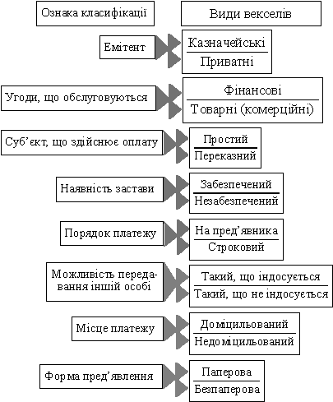

Slide 54
Векселі казначейські - один із видів державних цінних паперів, які випускаються для покриття видатків державного бюджету. Вони можуть бути використані: - для здійснення розрахунків; - для зарахування сплати податків до державного бюджету; - як застава для забезпечення інших платежів та кредитів. Векселедавцем і, відповідно, платником за казначейськими векселями є Головне управління Державного казначейства.
Приватні векселі емітуються корпораціями, фінансовими групами, комерційними банками. Спеціального забезпечення ці папери не мають. Як гарантія їхньої надійності виступає рейтинг векселедавця, стабільність його фінансового стану та авторитет на ринку цінних паперів.

Slide 55
Фінансовий вексель має в своїй основі депозитну природу. Якщо класичний вексель видається за реальної товарної угоди, то фінансовий в основному використовується для мобілізації грошових ресурсів.
Товарний (комерційний) вексель використовується для кредитування торговельних операцій. Він визначає умови погашення вексе-ледавцем-боржником своїх обов'язків перед постачальником-кредитором за поставлену продукцію, надані послуги, виконані роботи.

Slide 56
Простий (соло-вексель) виписується і підписується покупцем (векселедавцем) і є його борговим зобов'язанням оплатити кредитору вказану суму в установлений час. Тобто, оформляючи простий вексель, векселедавець є платником.
Перевага простого векселя - у досить простих правилах його обігу. У простому векселі векселедавець є прямим боржником і він зобов'язаний за простим векселем так само, як і акцептант за переказним векселем. Виходячи з цього простий вексель акцептувати не потрібно.

Slide 57
Переказний вексель (тратта) - це документ, який регулює вексельні відносини трьох сторін: кредитора (трасанта), боржника (трасата) і отримувача платежу (ремітента). Такий вексель виписує та підписує кредитор (трасант).
Трасант - особа, що видає тратту, тобто переказує свій платіж на іншу особу.
Переказний вексель означає наказ трасату - особі-боржнику векселедавця - сплатити в установлений термін визначену у векселі суму третій особі (ремітенту) або пред'явнику тратти.
Ремітент - власник переказного векселя. Ним може бути підприємство або банк.

Slide 58
Забезпечений вексель - це вексель, гарантований заставою, яка надається кредиторові, банку або продавцю доти, доки борг не буде сплачено. Заставою може бути дебіторська заборгованість, товарні запаси, цінні папери, основні виробничі засоби, обладнання.
Векселі на пред'явника - це такі векселі, що оплачуються негайно після прийняття їх дебітором. Вексель, що оплачується в термін, указаний у документі, називається строковим. Доміцильований вексель - це такий, у якому зазначено місце платежу.

Slide 59
Рис. 7. Простий вексельний обіг
1 — векселедавець (покупець) передає вексель;
2 — власник векселя (ремітент) пред’являє вексель до акцепту;
3 — векселедавець погашає вексель і передає його ремітенту;
4 — власник векселя (ремітент) вручає погашений вексель векселедавцеві.

Slide 63
https://archer.chnu.edu.ua/bitstream/handle/123456789/8212/%D0%9F%D0%BE%D1%81%D1%96%D0%B1%D0%BD%D0%B8%D0%BA%20%D0%9C%D0%B0%D1%80%D1%83%D1%81%D1%8F%D0%BA%20%D0%A4%20%D0%9F%202023%20%D1%82%D1%80%D0%B0%D0%B2%D0%B5%D0%BD%D1%8C.pdf?sequence=1&isAllowed=y

